Slide 1
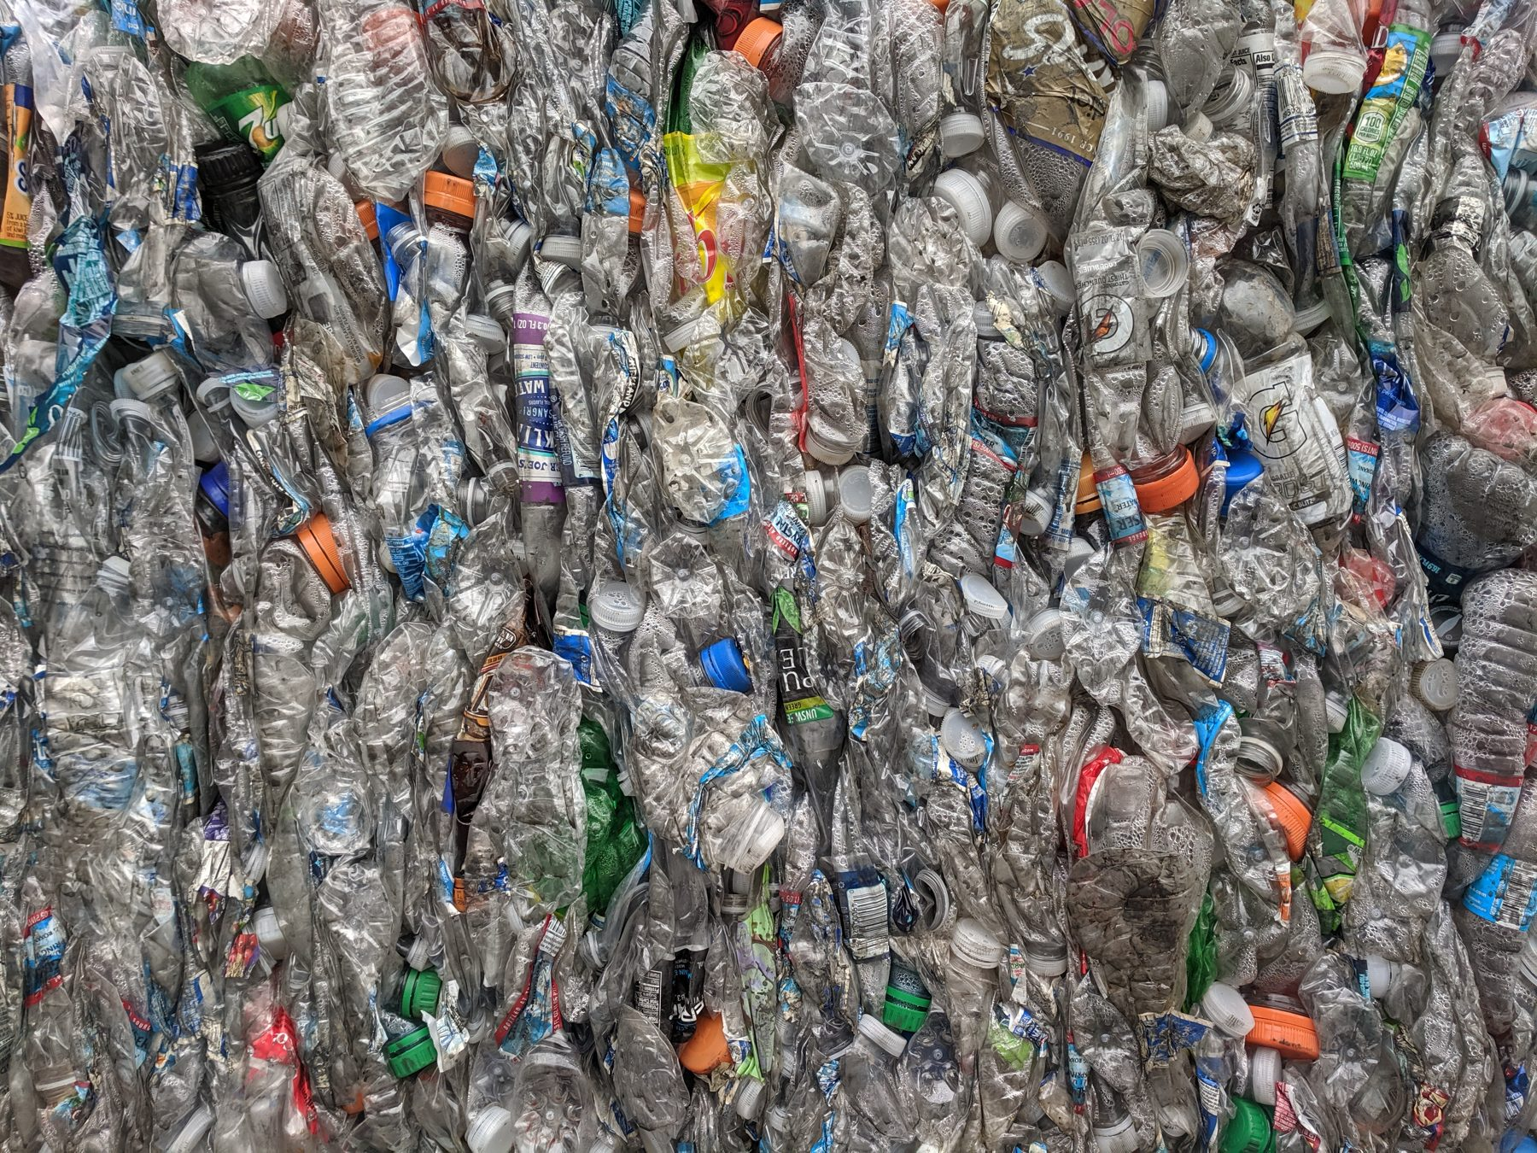

GEOGREEN ESCOLAR OSORNO
Taller 2
Ciencia del reciclaje
Aprendemos de qué está hecho lo que botamos y por qué el material decide su destino.
Bloque A 09:00-10:30
Bloque B 10:45-12:15
GeoGreen Escolar Osorno · Taller 2
01

Slide 2

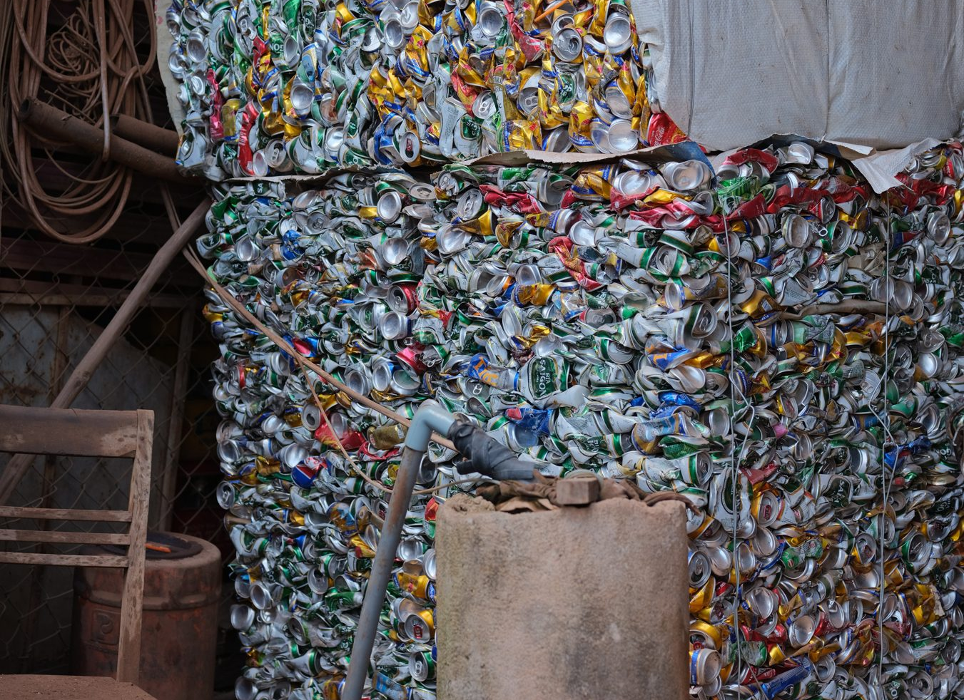
DE QUÉ SE TRATA
De qué está hecha la basura
Pasamos de ver un objeto que se bota a entender el material del que está hecho.
Un residuo es un material
La botella que botas no es solo “una botella”: es plástico PET, y ese material decide si puede recuperarse o no.
observar el material
entender condiciones
clasificar con criterio
No se puede decidir si algo se recicla sin saber de qué está hecho.
GeoGreen Escolar Osorno · Taller 2
02

Slide 3
MAPA DE LA CLASE
El recorrido de este taller
Al cierre, cada equipo tendrá una ficha de material conectada con su problema.
01
02
03
04
Materiales
Reciclar bien
Ficha de material
Material y problema
de qué está hecho
limpio, seco, separado
trabajo en equipos
conectar y proyectar
Primero el material, después la solución: la tecnología llega en el Taller 3.
GeoGreen Escolar Osorno · Taller 2
03

Slide 4
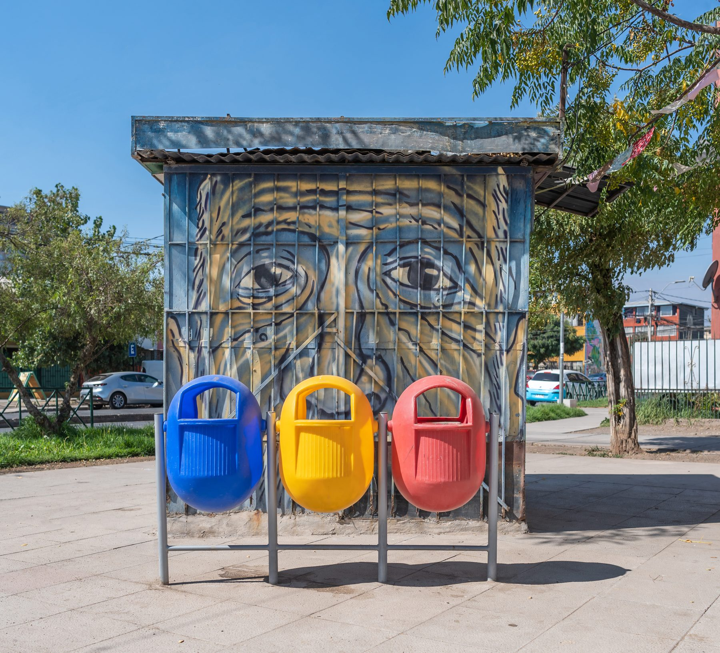
01
BLOQUE 01 · 20 MIN
Nada es
solo basura
Miramos cada residuo como un material con propiedades, no como un objeto cualquiera.
Dos objetos distintos pueden ser el mismo material; dos parecidos pueden ser materiales muy distintos.
GeoGreen Escolar Osorno · Taller 2
04

Slide 5
DISTINCIÓN CLAVE
El objeto no es el material
Lo que usamos es el objeto; lo que decide su reciclaje es el material.
OBJETO
OBJETO
OBJETO
Botella
Lata
Vaso desechable
MATERIAL
MATERIAL
MATERIAL
PET (plástico)
Aluminio (metal)
¿papel o multicapa?
Mismo material, objetos distintos
Mismo objeto, materiales distintos
Una botella de bebida y una bandeja de fruta pueden ser ambas PET.
Un vaso puede ser plástico reciclable, plástico no reciclable o cartón con película interior.
Reciclar bien empieza por reconocer el material, no por mirar el objeto.
GeoGreen Escolar Osorno · Taller 2
05

Slide 6
ORDENAR EL PANORAMA
Seis familias de materiales
No hace falta memorizar química: basta reconocer la familia y una propiedad clave.
Plásticos
Papel y cartón
Vidrio
varios tipos; no todos se reciclan igual
se arruinan si se mojan o ensucian
se recicla muchas veces sin perder calidad
Metales
Orgánico
Multicapa
muy valiosos; el aluminio se recupera fácil
no se recicla: se composta; mezclado contamina
materiales pegados; difícil de separar
Cada familia corre una suerte distinta, aunque hayan terminado en el mismo basurero.
GeoGreen Escolar Osorno · Taller 2
06

Slide 7
OBJETOS QUE ENGAÑAN
El truco está en lo que no se ve
Muchos residuos parecen un material y son otro: por eso reciclar no es solo sentido común.
Vaso de café
Caja de leche
parece papel
tiene película de plástico por dentro
parece cartón
es cartón + plástico + aluminio pegados
Envoltorio de snack
Hoja con grasa
parece plástico
lleva una capa metálica escondida
parece reciclable
manchada con comida ya no se recicla
No se puede decidir mirando por encima: hay que saber de qué está hecho.
GeoGreen Escolar Osorno · Taller 2
07

Slide 8
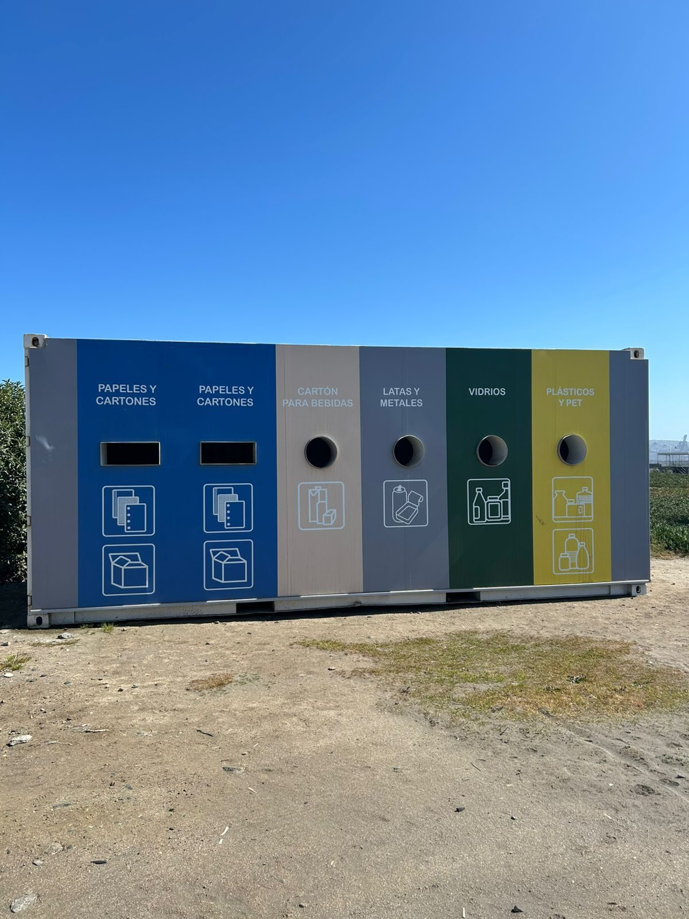
Cierre del Bloque 1
Una idea y dos preguntas quedan instaladas para el siguiente bloque.
★
Un residuo es un material con propiedades, no un objeto cualquiera.
01
¿Qué familia de material aparece más en el colegio?
02
¿Qué objeto parece un material y en realidad es otro?
Ya sabemos de qué está hecha la basura; ahora veamos por qué un material se recicla o no.
GeoGreen Escolar Osorno · Taller 2
08

Slide 9
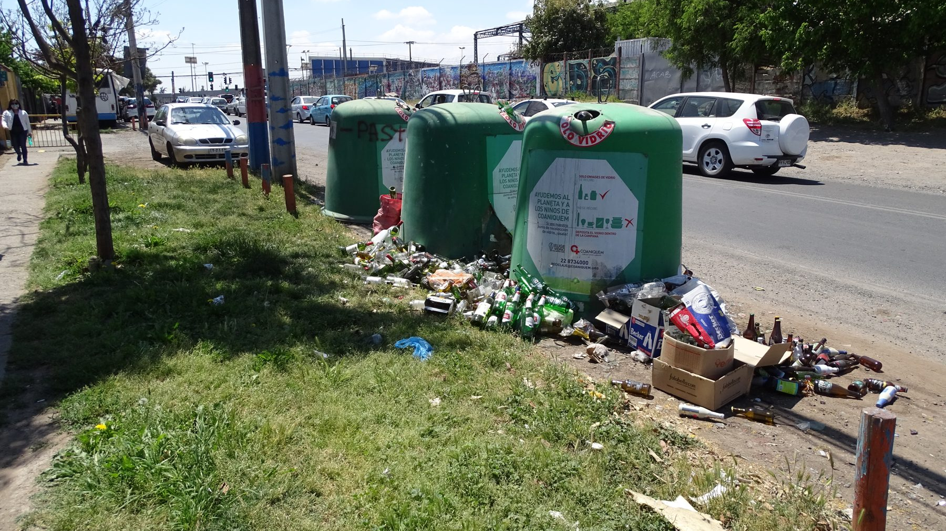
02
BLOQUE 02 · 20 MIN
Reciclable no es
lo mismo que reciclado
Un material reciclable puede terminar como basura si se bota mal.
Echar algo al contenedor es solo el primer paso, no la garantía de que se recicle.
GeoGreen Escolar Osorno · Taller 2
09

Slide 10
LA IDEA INCÓMODA
Reciclable no es reciclado
Una cosa es lo que el material podría ser; otra es lo que de verdad ocurre con él.
RECICLABLE
RECICLADO
Lo que el material podría llegar a ser.
Lo que de verdad ocurrió con él.
Una botella PET es reciclable… en teoría.
Mojada y mezclada con comida, termina como basura.
Entre una cosa y la otra hay una cadena, y depende de las personas:
separar
limpio y seco
entregar bien
retirar
procesar
nuevo material
Si fallan los primeros eslabones —que dependen de nosotros— los demás no ocurren.
GeoGreen Escolar Osorno · Taller 2
10

Slide 11
LA REGLA CLAVE
Limpio, seco y separado
Tres condiciones deciden si un reciclable se convierte de verdad en reciclado.
Limpio + Seco + Separado = reciclado de verdad
Limpio
01
Seco
02
Separado
03
POR QUÉ IMPORTA
POR QUÉ IMPORTA
POR QUÉ IMPORTA
Sin restos de comida que contaminen el material.
La humedad arruina sobre todo el papel y el cartón.
Cada material por su lado para poder recuperarlo.
Lo rompe: un envase con restos, una caja con grasa
Lo rompe: papel mojado, cartón húmedo
Lo rompe: botellas, comida y papel juntos
Un reciclable sucio no es un reciclable con un detalle menor: muchas veces deja de serlo.
GeoGreen Escolar Osorno · Taller 2
11

Slide 12
NUESTRA CONVENCIÓN · NORMA NCH 3322
Los colores del reciclaje en Chile
Cada color dice qué material va dentro. Reconocerlos es separar bien.
AZUL
AMARILLO
VERDE
Papel y cartón
Plásticos
Vidrio
diarios, cajas, hojas
botellas, envases, bolsas
botellas y frascos
GRIS
CAFÉ
ROJO
Metales
Orgánicos
Peligrosos
latas de bebida y conservas
restos de comida y cáscaras
pilas, baterías, aceites
El gris oscuro o negro es para lo no reciclable: la basura común que ya no se recupera.
GeoGreen Escolar Osorno · Taller 2
12

Slide 13
CÓMO SE ORGANIZA ACÁ
El reciclaje en Chile tiene reglas
No depende solo de buena voluntad: hay una ley y un sistema detrás.
Ley REP · 20.920 (2016)
Responsabilidad Extendida del Productor: quien produce un envase se hace cargo de su reciclaje. El que contamina, paga.
01
02
03
04
Separar en origen
Punto limpio o retiro
Recicladores y gestores
Valorización
en la casa o el colegio
se junta el material
lo clasifican y procesan
vuelve a ser materia prima
ReSimple organiza el reciclaje de envases y embalajes; las y los recicladores de base son clave en toda la cadena.
La separación en origen es la pieza que hace funcionar todo lo demás.
GeoGreen Escolar Osorno · Taller 2
13

Slide 14
CUIDADO
Un sucio arruina a todo el grupo
La contaminación no afecta solo a un objeto: puede echar a perder a varios.
papel limpio
Resultado
cartón seco
Todo el lote se ensucia
botella vacía
La grasa mancha el papel limpio que tenía al lado; el líquido moja el cartón. Lo que iba a reciclarse termina como basura común.
+ una caja con grasa
Por eso el descuido de una persona puede echar a perder el esfuerzo de varias.
GeoGreen Escolar Osorno · Taller 2
14

Slide 15
EL MOMENTO QUE IMPORTA
La decisión se toma antes de botar
El mejor momento para reciclar no es en la planta: es en tus manos.
Vaciar y enjuagar
No mezclar
01
02
un envase antes de botarlo
lo húmedo con lo seco
Apartar el papel
Separar en origen
03
04
lejos de los restos de comida
donde se genera, no después
Conecta con el Taller 1 · reciclar bien es, en gran parte, un hábito de separación tomado a tiempo.
El mejor momento para reciclar algo es justo antes de botarlo, no después.
GeoGreen Escolar Osorno · Taller 2
15

Slide 16
Cierre del Bloque 2
Una idea y dos preguntas quedan instaladas para el trabajo en equipos.
★
Un material se recicla solo si llega limpio, seco y separado, y eso se decide antes de botarlo.
01
¿Qué color le toca a cada material en Chile?
02
¿Qué residuo botamos mal sin darnos cuenta?
Ya sabemos por qué un material se recicla o no; ahora cada equipo investiga uno de cerca.
GeoGreen Escolar Osorno · Taller 2
16

Slide 17
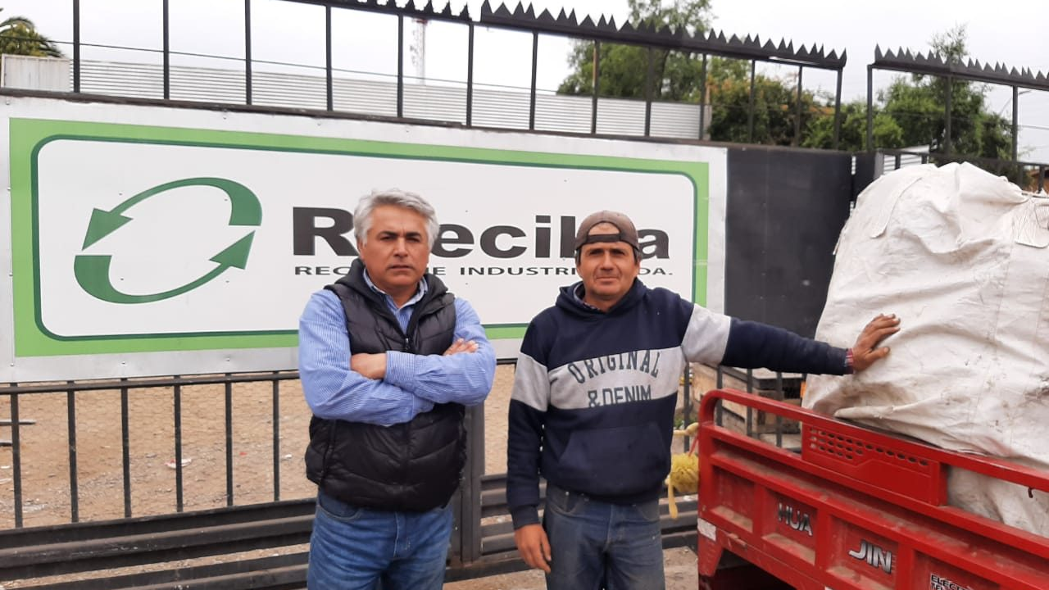
03
BLOQUE 03 · 30 MIN · EN EQUIPOS
El material
bajo la lupa
Cada equipo se vuelve experto de un material real de su entorno.
Pasamos de “esto es basura” a “esto es tal material, se comporta así y se arruina por esto”.
GeoGreen Escolar Osorno · Taller 2
17

Slide 18
TRABAJO EN EQUIPOS
Cada equipo, experto de un material
Eligen un material real y observable, no el reciclaje en general.
ELIJAN UN MATERIAL REAL
Coordinación
mantiene al equipo enfocado
Algo concreto que puedan tocar o reconocer:
Registro
•
una botella plástica
completa la ficha acordada
•
una lata de bebida
Vocería
•
una caja de leche
prepara la síntesis del equipo
•
un vaso desechable
Investigación de material
•
un frasco de vidrio
de qué está hecho y cómo se comporta
•
restos de la colación
Investigación de condiciones
qué lo arruina y cómo se recicla
Mejor un material concreto y observable que “el reciclaje” en general.
GeoGreen Escolar Osorno · Taller 2
18

Slide 19
EL PRODUCTO DEL BLOQUE
La ficha de material
Una pequeña investigación ordenada: mirar el material por dentro, no por encima.
1
Material o residuo elegido
2
Familia de material
3
¿De qué está hecho realmente?
4
¿Es reciclable? ¿Bajo qué condiciones?
5
¿Qué lo arruina o lo contamina?
6
¿Genera duda? ¿Qué información falta?
7
Relación con el problema del equipo (Taller 1)
La ficha cambia la mirada: el residuo deja de ser “basura” y pasa a ser un material con propiedades.
GeoGreen Escolar Osorno · Taller 2
19

Slide 20
CÓMO SE VE COMPLETADA
Ejemplo: una lata de aluminio
No busca ser perfecta ni exhaustiva, sino mostrar el cambio de mirada.
EJEMPLO COMPLETADO
Material elegido
lata de bebida del kiosco
Familia
metal (aluminio)
De qué está hecho
aluminio, un metal liviano y muy valioso
¿Reciclable?
sí, si está vacía y sin aplastar junto a otros residuos
¿Qué lo arruina?
restos de bebida y mezclarse con comida
¿Genera duda?
¿hay dónde separar metales en el colegio?
Relación con el problema
tras el recreo quedan muchas latas en la basura común
El salto es pasar de “esto es basura” a “esto es aluminio, y así se recupera o se pierde”.
GeoGreen Escolar Osorno · Taller 2
20

Slide 21
CLASIFICAR CON CRITERIO
Cinco categorías, una decisión
El foco no es solo acertar: es justificar por qué.
Reciclable
No reciclable
Orgánico
Manejo especial
Genera duda
PISTA PARA DECIDIR
PISTA PARA DECIDIR
PISTA PARA DECIDIR
PISTA PARA DECIDIR
PISTA PARA DECIDIR
¿de qué familia es? ¿está limpio?
¿muy mezclado o multicapa?
¿se podría compostar?
pilas, electrónicos, peligrosos
¿qué dato falta para decidir?
Reconocer que falta información también es parte del aprendizaje: por eso existe “genera duda”.
GeoGreen Escolar Osorno · Taller 2
21

Slide 22
Cierre del Bloque 3
Antes del bloque final, cada equipo deja dos productos mínimos.
PRODUCTO 1
★
PRODUCTO 2
★
Una ficha de material completada
Una idea de cómo se conecta con el problema del Taller 1
Para conversar · ¿qué material les generó más duda al clasificar?
Ya investigamos el material de cerca; ahora lo conectamos con nuestro problema.
GeoGreen Escolar Osorno · Taller 2
22

Slide 23
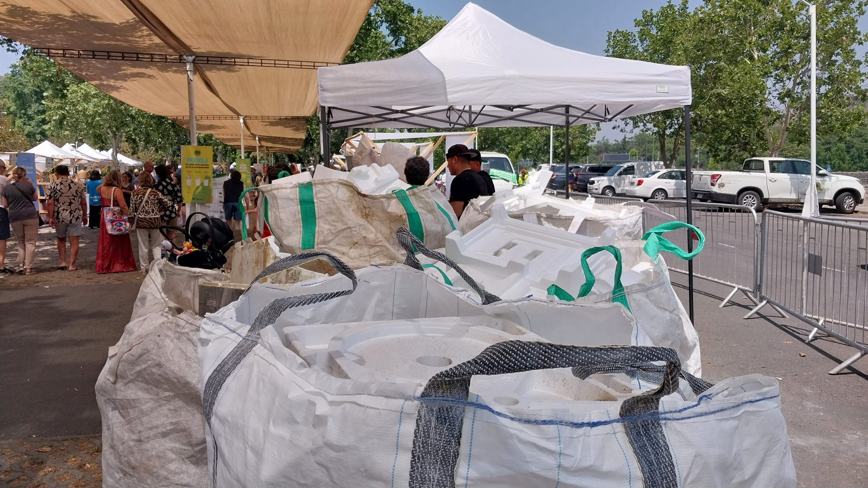
04
BLOQUE 04 · 20 MIN
Del material
a la solución
Unimos lo que aprendimos del material con el problema de cada equipo.
Un problema preciso es lo que permite imaginar una solución que valga la pena.
GeoGreen Escolar Osorno · Taller 2
23

Slide 24
EL PASO CLAVE
Conectar el material con el problema
Unimos la ficha del equipo con su frase de problema del Taller 1.
PLANTILLA · COMPLETAR EN EQUIPO
EJEMPLO · UNA BOTELLA PET
1
Nuestro problema (Taller 1)
Problema
en el patio se mezclan botellas y restos de comida
2
El material en el centro
Material
botella plástica PET
3
Lo que aprendimos del material
Aprendimos
el PET es reciclable, pero mojado con comida deja de servir
4
Qué cambia ahora que lo entendemos
Qué cambia
no es solo “hay basura”: se pierde un material que sí se podía recuperar
Así una queja general se transforma en un problema entendido y accionable.
GeoGreen Escolar Osorno · Taller 2
24

Slide 25
CERRAR COMPARTIENDO
Poner en común y mirar atrás
Cada equipo comparte su hallazgo y deja una reflexión final.
PUESTA EN COMÚN · 30-45 s POR EQUIPO
SALIDA REFLEXIVA
•
El material que investigaron
1
¿Qué aprendimos del material que antes no sabíamos?
•
Un hallazgo clave de su ficha
2
¿Por qué importa entenderlo para reciclar bien?
•
Cómo se conecta con su problema
3
¿Qué información todavía nos falta?
Los problemas de reciclaje no son casos aislados: se repiten con formas parecidas.
GeoGreen Escolar Osorno · Taller 2
25

Slide 26
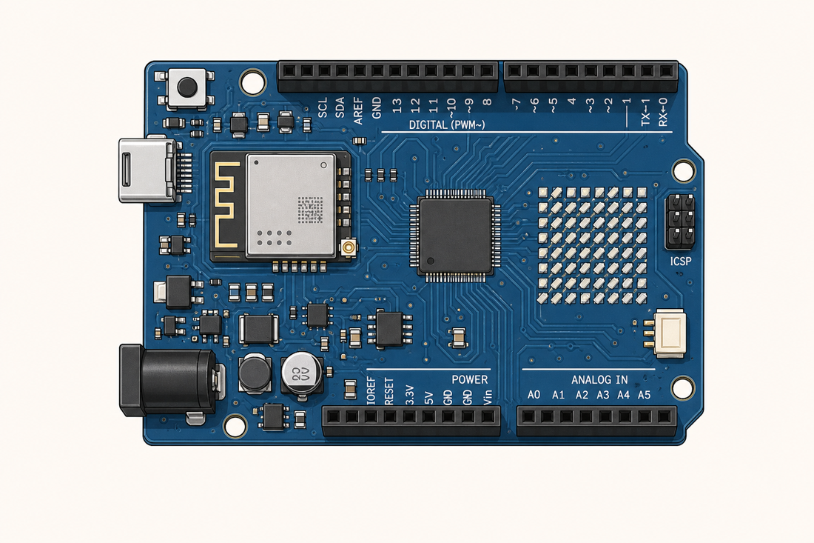
LO QUE VIENE
Del material a la tecnología
Si entendemos el problema y el material, podemos pensar una solución que mida y avise.
1
Sensar
mide cuánto se llena el contenedor
2
Enviar
manda el dato por WiFi
3
Visualizar
muestra el nivel en un tablero
GeoGreen mide cuánto se llena un contenedor y avisa cuando está lleno.
4
Alertar
avisa cuando está lleno
Una tecnología tiene sentido cuando responde a un problema real y conoce su material.
GeoGreen Escolar Osorno · Taller 2
26

Slide 27
Cierre de la clase
Tres ideas para llevarse de hoy.
01
Un residuo es un material con propiedades; ese material decide qué se puede hacer con él.
02
Reciclable no es reciclado: depende de llegar limpio, seco y separado, y se decide antes de botar.
03
Entender el material permite mirar el problema con precisión e imaginar una mejor solución.
«Conocer el material es el primer paso para reciclar de verdad.»
GeoGreen Escolar Osorno · Taller 2
27

Slide 28
GEOGREEN ESCOLAR OSORNO
Gracias por convertir residuos en evidencia.
Las fichas de material de cada equipo abren el camino hacia la solución.
Próxima sesión · Taller 3: tecnología y prototipado
GeoGreen Escolar Osorno · Taller 2
28

